Slide 1
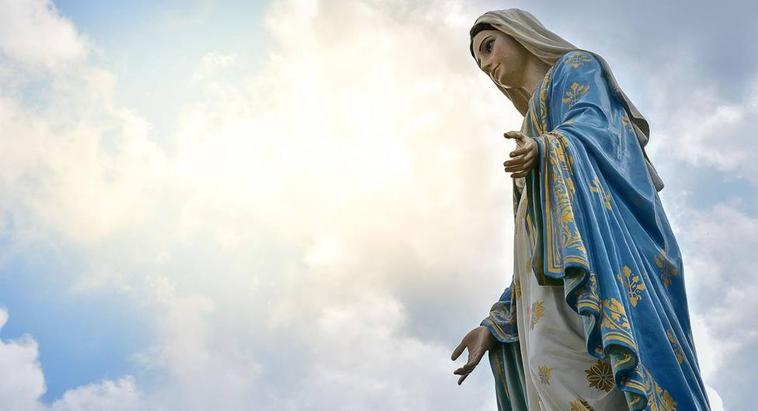
Марийните явления и краят на света
Вяра, предупреждения и призив към покаяние

Slide 2
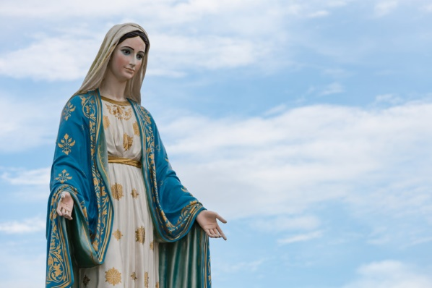
Ла Салет
Година: 1846 г.
Държава: Франция
Фатима
Година: 1917 г.
Държава: Португалия
Акѝта
Година: 1973 г.
Държава: Япония

Slide 3
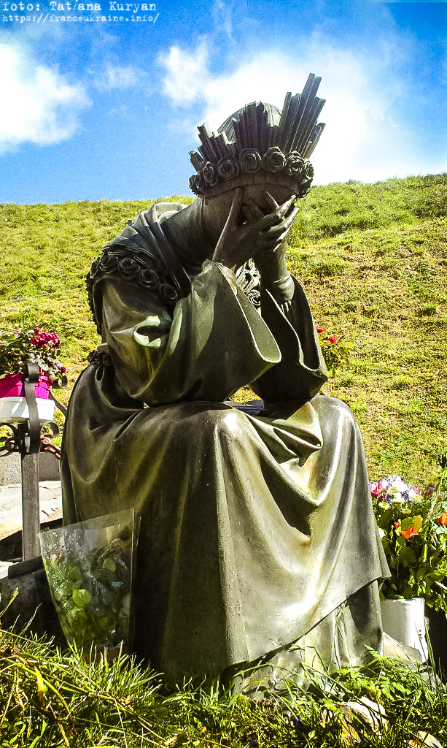
Посланието от Ла Салет, дадено на 19 септември 1846 г. от Дева Мария на двама пастирчета, Максимен Жиро и Мелани Калват, в планините на Ла Салет, Франция, съдържа предупреждения и пророчества, свързани с вярата, морала и бъдещето на човечеството. Част от това послание е интерпретирано като свързано с апокалиптични теми и "края на света".

Slide 4
ОСНОВНИ АКЦЕНТИ ОТ ПОСЛАНИЕТО
1. Призив за покаяние
Дева Мария отправя предупреждение за моралното състояние на света, призовавайки хората към покаяние, молитва и обръщане към Бога. Тя подчертава, че греховете на човечеството, особено богохулството и неспазването на неделния ден, са причина за Божия гняв.
2. Наказания за греховете
Посланието говори за тежки наказания, които ще сполетят човечеството, ако то не се покае. Тези наказания включват природни бедствия, глад, епидемии и войни.
3. Роля на свещениците
Дева Мария критикува някои свещеници, които не живеят според призванието си, и подчертава важността на тяхната роля за духовното спасение на хората.
4. Апокалиптични елементи
В секретната част на посланието, разкрита от Мелани Калват през 1851 г., се споменават събития, които често се тълкуват като свързани с края на света:
Голяма криза във вярата, при която много хора ще се отдалечат от Бога.
Възход на Антихриста, който ще доведе до тежки изпитания за вярващите.
Възможността за глобални катастрофи, които ще подготвят човечеството за последния съд.
5. Надежда и милосърдие
Въпреки предупрежденията, посланието от Ла Салет е изпълнено с надежда. Дева Мария уверява, че ако хората се обърнат към Бога, се покаят и се молят, наказанията могат да бъдат избегнати, а светът да бъде спасен.

Slide 5
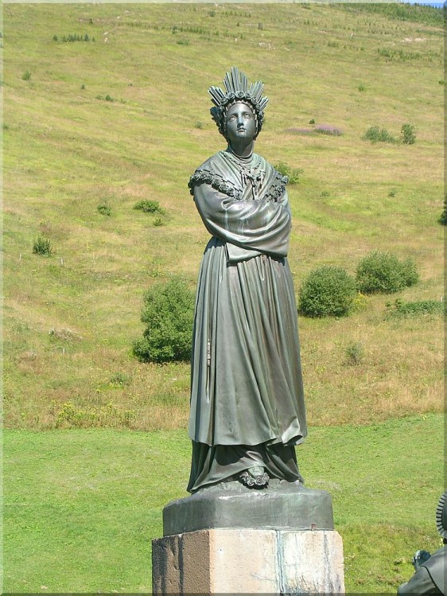
КАКВО Е ПОСЛАНИЕТО ЗА КРАЯ НА СВЕТА?
Духовна криза: Посланието подчертава, че отдалечаването от Бога ще доведе до хаос и страдание. Това може да бъде разбрано като духовен "край на света", при който вярата ще бъде подложена на изпитание.
Призив към действие: Вярата, молитвата и покаянието са ключът към предотвратяването на глобалните катастрофи.
Утеха: Въпреки мрачните пророчества, посланието завършва с увереност в Божията милост и победата на доброто над злото.

Slide 6
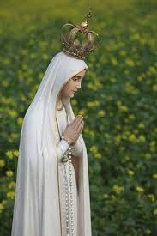
ОБЩ ПРЕГЛЕД НА ЯВЛЕНИЯТА ВЪВ ФАТИМА
През 1917 г. в малкото португалско селце Фатима Дева Мария се явява на трима овчарчета – Луция, Франциск и Яцинта. Явленията се случват от май до октомври, като основните послания са за покаяние, молитва (особено на броеницата) и обръщане към Бога.

Slide 7
ТРИТЕ ТАЙНИ НА ФАТИМА
Дева Мария разкрива на децата три тайни, които са записани и публикувани постепенно от Църквата.
Първа тайна:
Видение на ада – Децата виждат ужасно видение на ада, където попадат душите на грешниците. Това е призив за покаяние, молитва и спасение на душите.
Втора тайна:
Предупреждение за войни и Русия – Дева Мария предупреждава, че ако хората не се покаят, ще има нова война (която се сбъдва с Втората световна война).
Споменава се нуждата от посяване на Русия на Нейното Непорочно Сърце, за да се предотврати разпространението на комунизма и неговите "грешки".
Трета тайна:
Видение за страданието на Църквата – Разкрито официално през 2000 г., то описва видение на епископ в бяло (разпознат като папата), който е убит сред руини и мъченици. Това е интерпретирано като символ на страданието на Църквата през XX век, включително покушението срещу свети Йоан Павел II през 1981 г.

Slide 8
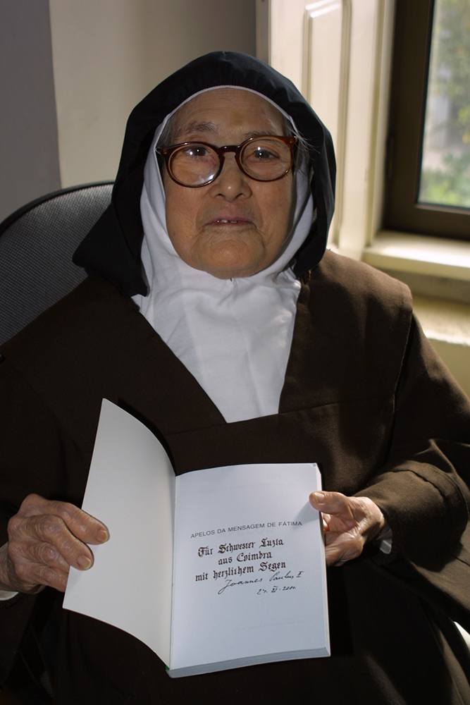
Сестра Луция имаше явления на Пресвета Богородица и когато вече пребиваваше в манастира в Коимбра. Някои от посланията тя предаде чрез отец Августин Фуентес. Този монах, като постулатор в процеса на беатификация на Франциск и Хиацинта, имаше съгласието на Светия Отец да се свързва с последната видяла явленията във Фатима. Посланията, предадени от Мария, включват теми като Третата световна война, природни бедствия и... Публикувам по-късни послания на Пресвета Богородица, започвайки с послание относно протичането на Третата световна война. От многото източници по тази тема се опирам на книгата на Стивън Ласар "Открити тайни на бъдещето" от 1992 г.

Slide 9
За света ще бъде изненада и шок бързото нападение на Китай върху Русия. Интензивността на бойните действия и жестокостите ще бъдат ужасни. Китайците ще подражават на японците по време на Втората световна война: изненада, бързина и терор. Победите на Китай ще изплашат Съединените щати. Китай ще хвърли ядрени бомби върху военните заводи и центровете за ядрени изпитания в Русия. Това ще предизвика ужасни разрушения, трусове и нарушения в природата, които по-късно ще се отразят на тях самите. Китайската армия ще загине от ядрени оръжия, които сама ще хвърли върху целия свят, въпреки че в началото ще побеждава. Тя ще удари на много места, така че Русия ще бъде принудена да води война по цялата си граница, докато мощни десанти ще се приземяват в дълбочината на страната.

Slide 10
Американците няма да искат да се намесват директно във войната, но като видят какво правят китайците, ще пожелават на Русия победа. Германия ще привлече САЩ в войната като атлантически съюзник. Помощта за Германия от Америка ще се съсредоточи върху Азия и там ще се приземяват войски от САЩ и Великобритания (Ирак, Турция, Иран и Балканите) в защита срещу китайците. Това, което ще направят германците, ще бъде самоубийствено. Те ще разчитат на завладяването на Полша. В своята омраза те няма да разберат, че симпатиите на Запада и на останалия свят ще бъдат на страната на Русия.
Китайските войски ще унищожават и ще изравняват със земята всички градове и села, населени с бели хора, и ще щадят населението на азиатските републики, които частично ще се възстанат срещу Русия и ще се присъединят към тях. На китайски това ще се нарича кръстоносен поход срещу хегемонията на белите раси. Те ще обявят нейния край и ще се провъзгласят за ръка на правосъдието. Ще последва нападение от изненада срещу Германия. Русия ще нахлуе в Европа. Полша, Чехия и Словакия, знаейки, че ако Германия победи, ще бъдат унищожени, ще създадат обща защита срещу Германия.

Slide 11
Ще се сражават и самите германци, а Русия ще излее целия си гняв върху тази страна за удара в гърба, за пораженията на изток, за видимото поражение. Само когато руснаците достигнат до Атлантика, други нации, пряко застрашени, ще се включат в конфликта срещу тях. Руснаците ще бъдат принудени да се оттеглят в Украйна, оставяйки след себе си изгорена земя и пепел от градове. Безразличието към страданията, обогатяването за сметка на другите, ще предизвика отмъщение. Пример за това ще бъде съдбата на Швеция и Швейцария. Русия, която сама в миналото е предавала, подмолно е нарушавала договори и споразумения, ще изпита същото върху себе си.
Неуспех ще претърпят и Украйна, и Литва, а в по-малка степен Латвия и Естония. Беларус, Полша и Унгария ще бъдат сравнително спокойни. Чехия и Словакия ще бъдат унищожени само по време на отстъплението на руските войски, които ще се оттеглят към Украйна и Балканите. От юг ще ударят американците от Ирак и ще избухне въстание на Кавказ до Турция. От Турция ще атакуват англичаните. Освен това, с толкова много фронтове, е трудно да се посочи точно техният ред.

Slide 12
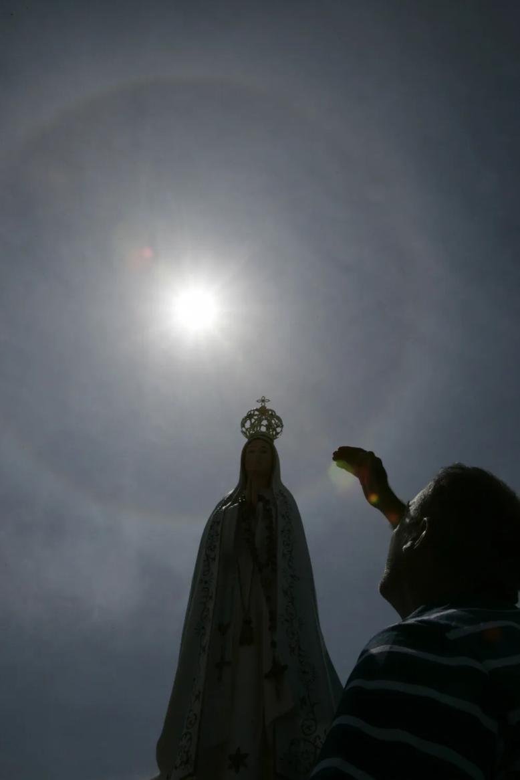
Атмосферни явления, които ще се появят на небето още в началото на войната, ще бъдат окончателното предупреждение, предсказано от Мария, Царица на света, в много явления. Те ще потвърдят, че идва обявеният период на войни и природни катаклизми. Те ще бъдат и знак, че не е успяло да се пробуди в хората съжаление за греховете и покаяние, както и желание за промяна на живота, за да може да се спре злото, което виси над света и което досега беше задържано от Ръката на Господа. Божията справедливост вече не може да търпи триумфа на подлостта и презрението към Неговите святи закони. Взаимната омраза ще се върне към човечеството в цялата си ужасна и отвратителна форма.

Slide 13
Сестра Луция, една от трите виделици от Фатима, в своите частни разговори и записки наистина се е отнасяла към въпроса за края на света, но нейните изказвания са били много предпазливи и не са посочвали конкретна дата или детайли относно апокалипсиса. От нейните обявления през 1917 г., които са признати от Католическата църква, се разбира, че Света Богородица е призовавала към молитва, покаяние, обръщане към Бога и отдаване на Русия на Непорочното сърце на Мария.
Сестра Луция в своите по-късни писма, особено в разговорите си с духовници и теолози, обяснявала, че обявленията във Фатима не са имали за цел само предсказания за края на света, а по-скоро са били призив към обръщане на човечеството. Въпреки това, в частни разговори сестра Луция говорела за възможни последици за света, ако човечеството не отговори на призива за покаяние. Тя споменавала за големи катастрофи, войни, страдания и знаци, които щели да предшестват края на времената.

Slide 14
Сестра Луция в своите писма и разговори с папите, особено с папа Йоан Павел II, се отнасяла към тайна Фатима, включително и третата тайна, която съдържала визия за голямо страдание, което щяло да сполети Църквата и човечеството, както и за окончателната победа на Непорочното сърце на Мария. Споменатата тайна включвала образ на папа, който преминава през разрушен град, което много хора интерпретирали като символ на преследването на Църквата в бъдеще.
Сестра Луция обаче не говорела директно за „края на света“ в буквалния смисъл, а по-скоро за големи страдания и катаклизми, които щели да бъдат свързани с непослушанието на човечеството към Божиите призиви. В нейните писма и разговори се появявала и мисълта, че след тези страдания и обръщане ще настъпи време на мир и обновление, което ще бъде резултат от обръщането на света.
Обобщено, сестра Луция говорела за възможни катастрофи и страдания, но не е посочвала конкретен „край на света“. Нейното послание се е съсредоточавало върху призива към молитва, покаяние, обръщане към Бога и отдаване на Света Богородица, а не върху точни предсказания за апокалипсис.

Slide 15
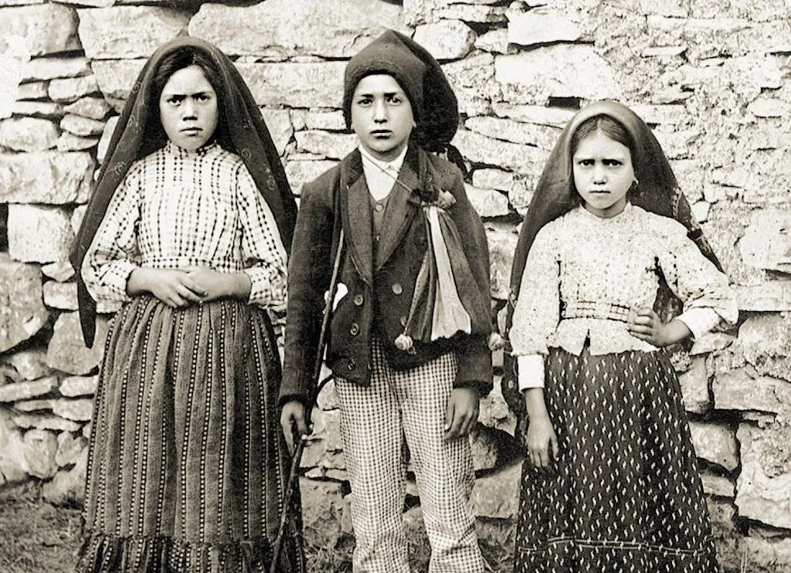

Slide 16
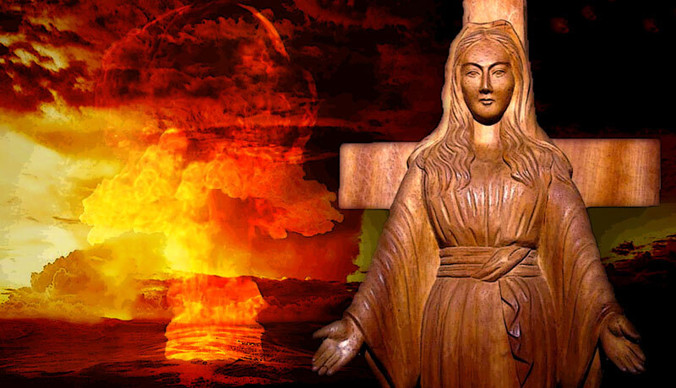
ЯВЛЕНИЯТА В АКИТА (ЯПОНИЯ)
Явленията в Акита са свързани с изключителни събития, които се случват през 1973 г. в манастира на Сестрите на Пресветата Евхаристия в Акита, Япония. Те включват послания от Дева Мария, чудотворна статуя и необясними явления. Ето подробна информация за тях и отношението на Църквата.

Slide 17
ИСТОРИЯ НА ЯВЛЕНИЯТА
Място и личност: Сестра Агнес Сасагава, монахиня от манастира в Акита, е централната фигура на тези явления. Тя страда от пълна глухота, когато започват събитията.
Събития:
На 12 юни 1973 г. Сестра Агнес вижда мистична светлина, идваща от дарохранителницата.
На 6 юли 1973 г. статуята на Дева Мария в манастира започва да излъчва светлина и да плаче. Това се повтаря 101 пъти до 1981 г.
Сестра Агнес получава три послания от Дева Мария, в които се говори за покаяние, молитва и предупреждение за бъдещи бедствия.

Slide 18
2. ОСНОВНИ ПОСЛАНИЯ
Първо послание (6 юли 1973 г.): Дева Мария призовава към молитва и покаяние, за да се изкупи грехът на човечеството.
Второ послание (3 август 1973 г.): Мария предупреждава за преследване на Църквата и грехове сред духовенството.
Трето послание (13 октомври 1973 г.): В него се говори за бъдещи бедствия, ако човечеството не се покае. Споменава се "огън, който ще падне от небето", и катастрофални събития, които ще унищожат голяма част от човечеството.

Slide 19
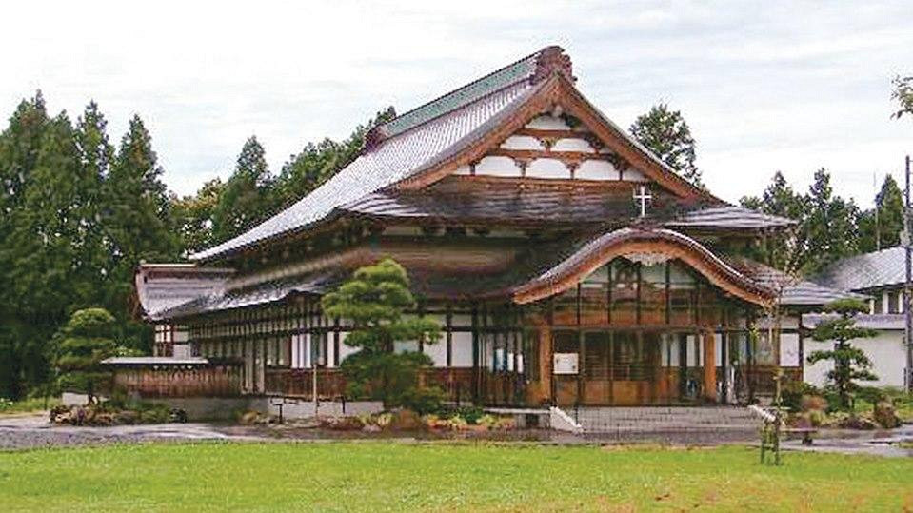
3. ЧУДОТВОРНАТА СТАТУЯ
Плач: Статуята плаче общо 101 пъти между 1975 и 1981 г.
Кръв и пот: Наблюдават се и други феномени – от статуята се появяват капки кръв и пот с аромат на рози.
Научни изследвания: Пробите от кръв и сълзи са анализирани и потвърдени като човешки.

Slide 20
4. ЦЪРКОВНОТО ОДОБРЕНИЕ
Епископ Джон Шоджиро Ито: През 1984 г. епископът на Ниигата, Джон Шоджиро Ито, официално признава явленията в Акита за "достойни за вярване". Той заявява, че те са в съответствие с католическата вяра и призовава вярващите да се вдъхновят от тях.
Позиция на Ватикана: Кардинал Йозеф Ратцингер (по-късно папа Бенедикт XVI), като префект на Конгрегацията за доктрината на вярата, е прегледал случая и не е изразил възражения.

Slide 21
5. ВРЪЗКА С ФАТИМА
Много изследователи свързват явленията в Акита с посланията на Дева Мария във Фатима. И в двата случая се акцентира върху покаянието, молитвата и предупреждения за бъдещи бедствия.
6. НАСТОЯЩА СИТУАЦИЯ
Явленията в Акита са официално признати от местната църковна власт и се радват на широка популярност сред вярващите.
Манастирът в Акита остава място за поклонение, където много хора отиват, за да се молят и да търсят духовно вдъхновение.

Slide 22
ВТОРО ВИДЕНИЕ
Повторното явление на Мария на сестра Агнес се случва на 3 август, в първия петък на месеца. В 14:30 часа тя започва да се моли на Броеницата заедно със своя Ангел Пазител. Изведнъж Мария проговаря към нея от статуята:
„Много хора по света причиняват страдания на Господа. За да се смекчи гневът на Небесния Отец, са необходими тези, които ще Го утешават. Желая заедно с моя Син да събера тези, които чрез страдания и бедност ще изкупват греховете на грешниците и неблагодарните. Небесният Отец подготвя голямо наказание за цялото човечество, за да може светът да познае Неговия гняв. За да смекча гнева на Отца, многократно съм се застъпвала заедно със Сина. Предотвратих бедствия, като принесох в жертва страданията на Сина на Кръста, Неговата безценна Кръв и обичаните души, които Го утешават, създавайки армия от жертвоготовни изкупители. Молитвите, покаянието и смелите жертви могат да смекчат гнева на Отца.“
В тези думи на Мария виждаме колко важни и решаващи са за целия свят дори нашите малки покаяния и изкупителни действия. Не пренебрегвайте дори дребните жертви и откази като изкупление за бунта на света срещу Бога.

Slide 23
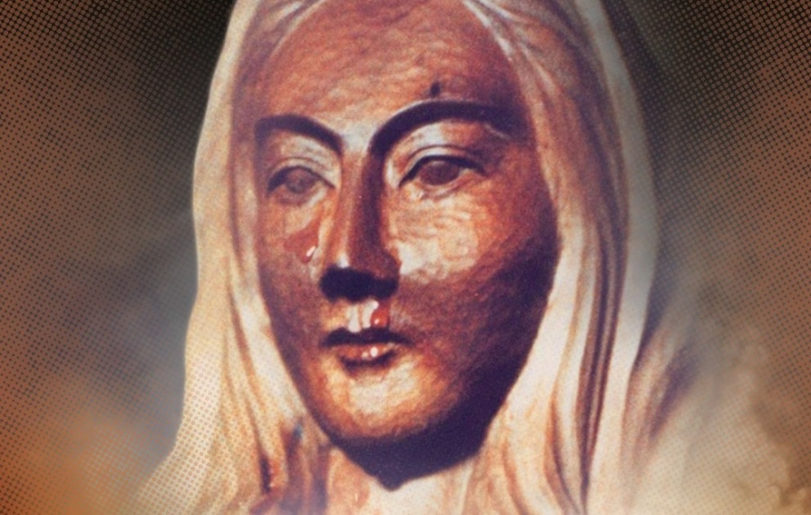
ТРЕТО И ПОСЛЕДНО ВИДЕНИЕ
За трети и последен път Мария се обръща към сестра Агнес с послание в събота, 13 октомври 1973 г., на годишнината от голямото чудо на слънцето във Фатима. И този път се случва малко, но необяснимо чудо. Целият манастир се изпълва за много часове с интензивен, необикновен и прекрасен райски аромат, излизащ от статуята на Мария.
На следващата година, на 13 октомври 1974 г., настъпва друго чудо. Агнес изведнъж и неочаквано започва да чува, макар и само за половин година. Напълно и окончателно е излекувана от глухотата си едва след осем години, на 30 май 1982 г., на празника Петдесетница. По време на Светата литургия, в момента на освещаването, сестра Агнес възвръща слуха си. Лекарите, които многократно преди това са установявали пълна глухота у сестрата, са шокирани от този факт.

Slide 24
В третото и последно видение Агнес отново чува за наказанието, което Бог ще бъде принуден да наложи на грешното човечество:
„Ако хората не се покаят и не се поправят – каза Мария – Отец ще изпрати ужасно наказание върху цялото човечество. То ще бъде по-голямо от потопа, такова, каквото никой никога преди не е виждал. Огън ще падне от небето и ще унищожи голяма част от човечеството, както добрите, така и злите, без да щади нито свещеници, нито миряни. Тези, които оцелеят, ще се почувстват толкова изоставени, че ще завиждат на мъртвите.
Единствените оръжия, които ще ви останат, са Броеницата и Кръстът – знакът на моя Син. Всеки ден се молете на Броеницата. Действията на Сатаната ще проникнат дори в Църквата по такъв начин, че кардинали ще се изправят срещу кардинали, епископи срещу епископи. Свещениците, които Ме почитат, ще бъдат презирани, а техните събратя ще се обърнат срещу тях. Църкви и олтари ще бъдат осквернени, Църквата ще бъде пълна с онези, които приемат компромиси.
Сатаната ще подтикне много свещеници и много посветени на Бога хора да изоставят своето призвание. Сатаната ще бъде безмилостен към тези, които са се посветили на Бога. Мисълта за загубата на толкова много души е причината за Моята тъга.“

Slide 25
ЧУДОТВОРНАТА СТАТУЯ
Чудотворната статуя, в която на 6 юли 1973 г. Дева Мария се явява на сестра Агнес, и до днес се намира на същото място в манастирския параклис. През 1963 г. тя е изваяна от дървото „кацура“ (известно още като „дървото на Юда“) от японския художник Сабуро Уакаса. Мария е изобразена, стъпила върху земното кълбо, а зад нея се намира кръст.
Фигурата на Мария в Акита през 1973 г. говори на сестра Агнес само три пъти. Самите събития, свързани с явленията, продължават повече от девет години – до 1982 г.
На 6 юли на дясната длан на Мария се появява кървяща стигма във формата на кръст (15 х 13 мм). Тя е подобна на по-голямата стигма, която девет дни по-рано получава сестра Агнес. Стигмата на ръката на Мария остава в продължение на 21 дни. От раната, в присъствието на свидетели, се стича кръв, която винаги засъхва на дланта. Нито една капка не се стича по-надолу. Самият белег от стигмата остава до 29 септември, когато окончателно изчезва на празника на св. Михаил и архангелите.
От тази дата статуята започва да „се поти“, особено по челото, лицето и шията.

Slide 26
СЪЛЗИТЕ НА МАРИЯ
На 4 януари 1975 г. статуята на Мария за първи път започва да „плаче“. Сълзите се събирали в ъгълчетата на двете очи и се стичали по бузите. Това явление се е появявало нередовно в продължение на осем години и е регистрирано общо 101 пъти. За последен път – в присъствието на 65 души – се случва преди 15:00 часа на 15 септември 1982 г., на църковния празник на Дева Мария Скръбна.
Сълзите, които се стичали по бузите на статуята на Дева Мария, са видени отблизо в различни моменти от над две хиляди вярващи. Всеки път течността е била подлагана на лабораторни изследвания, като във всички случаи медицинските заключения категорично потвърждавали, че това са сълзи от човешки произход.
Местният епископ и основател на общността на Сестрите Евхаристийки, Ян Шоджиро Ито, също е бил свидетел на четири случая на „плач“ на статуята. Той лично е тествал два пъти течността, отделяща се от статуята, и е установил, че тя е солена и подобна на човешки сълзи.
Явлението е било подлагано на множество изследвания. Първият, който изследва сълзите, потта и кръвта през 1976 г., е проф. Ейджи Окухара, католик от катедрата по биохимия на университета в Акита. Той установява без съмнение, че изследваният материал е с човешки произход.

Slide 27
В края на 1982 г. е създаден отделен научен екип под ръководството на будиста проф. Каору Сагисаки – специалист по съдебна медицина от университета в Акита. Резултатът от изследванията е заключението: „Кръвта, потта и сълзите са с човешки произход“.
И до днес в стъклена витрина зад олтара на параклиса са изложени четири тампона, с които е била избърсана кървящата ръка на Дева Мария. До тях се намират 101 по-малки тампона с дати и часове на „изпотяването“, регистрирано от 12 юни 1973 г. до 15 септември 1981 г.
Мария, Майката на Църквата, е страдала под кръста и продължава да страда заедно със своя Син до края на света. Знак за това страдание са нейните сълзи, които тя ни показва не само в Акита, но и в други явления (например Ла Салет – Франция; Сиракуза – Италия; Наджу – Корея; Хеде – Германия, Лодз - Полша).
Днес не липсват гласове, които твърдят, че както явленията в Лурд ускориха обявяването на догмата за Непорочното зачатие, така посланието от Акита води към формулирането на петата марийна догма, който провъзгласява, че Мария заедно с Христос е Съизкупителка (има термин Всепосредничка в друг смисъл) и има силата да спре предстоящия апокалипсис.
В Акита тя казва: „Само Аз мога още да ви предпазя от наближаващите бедствия. Тези, които ми се доверят, ще бъдат спасени“.
Условието за спасението на света е разкритото във Фатима и повторено в Акита с нов акцент – да не кажем с вик – призивът на Мария за обръщане, покаяние и молитва, особено молитвата на броеницата.

Slide 28
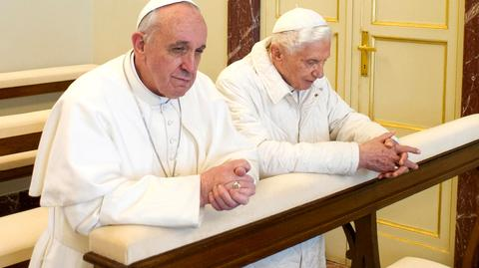
На 6 юни 1988 г. кардинал Йозеф Ратцингер, като префект на Конгрегацията за науката на вярата, издава окончателна оценка: посланията от Фатима и Акита са по същество едни и същи.
Окончателния и неоспорим печат поставя папа Франциск. През 2013 г. той избира Акита за едно от десетте марийни светилища в света, на които възлага специалната мисия да се молят за мир и непрестанно да поверяват света на Нейното Непорочно Сърце.

Slide 29
КРАЯТ НА СВЕТА И МАРИЙНИТЕ ЯВЛЕНИЯ
Марийните явления често са разглеждани като знамения, призиви за покаяние и напомняне за Божията милост. Във Фатима, Лурд, Меджугорие и други места, Дева Мария отправя предупреждения за греха, нуждата от обръщане към Бога и молитва. Нейните послания подчертават:
Покаянието – като средство за избягване на наказания.
Молитвата, особено Броеницата – като защита срещу злото.
Духовната бдителност – като подготовка за идването на Божието царство.

Slide 30
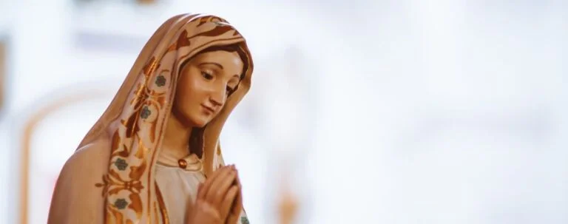
ЖИВЕЕМ ЛИ В "ПОСЛЕДНО ВРЕМЕ"?
Според християнската вяра, "последното време" започва с идването на Христос и продължава до Второто Му пришествие. Това не означава непосредствен край на света, а период на изпитания и благодат.
Признаци, споменати в Библията (Мат. 24, Откровение), включват:
Увеличаване на природни бедствия.
Разпространение на неправда и омраза.
Преследване на вярващите.
Призив за ново евангелизиране и обръщане към вярата.
Марийните явления често акцентират на тези знаци, подчертавайки, че те не са повод за страх, а за надежда и подготовка.

Slide 31
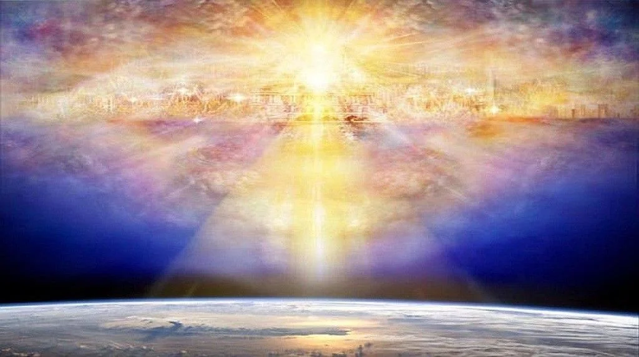
КАКВО НАСТЪПВА?
Според учението на Църквата, краят на света не е разрушение, а възстановяване на всичко в Христос. Това включва:
Второто пришествие на Христос.
Съдът над живите и мъртвите.
Новото небе и новата земя (Откр. 21:1).

Slide 32
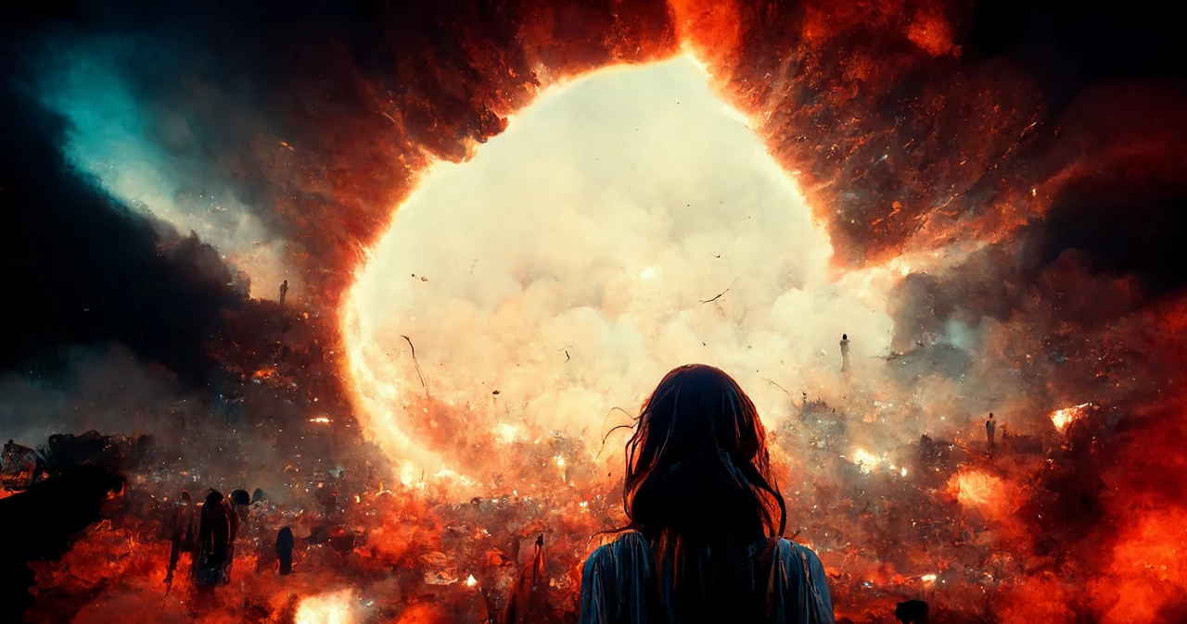
КОГА ЩЕ НАСТЪПИ КРАЯТ?
Самият Христос казва: „А за онзи ден и час никой не знае“ (Мат. 24:36). Вместо да се фокусираме върху времето, сме призовани да бъдем духовно подготвени.

Slide 33
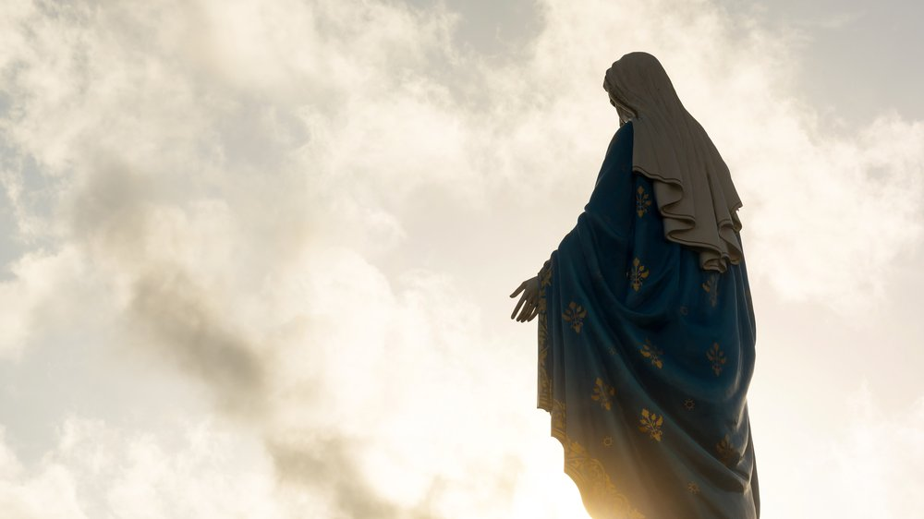
КАКВО ДА ПРАВИМ?
Марийните явления и учението на Църквата ни насочват към следните действия:
Покаяние и изповед – за да сме в мир с Бога.
Молитва и участие в Евхаристията – като основа на духовния живот.
Любов и милосърдие – към ближните.
Духовна бдителност – живеене според Божиите заповеди.
Разпространение на вярата – като свидетели на Христос.

Slide 34
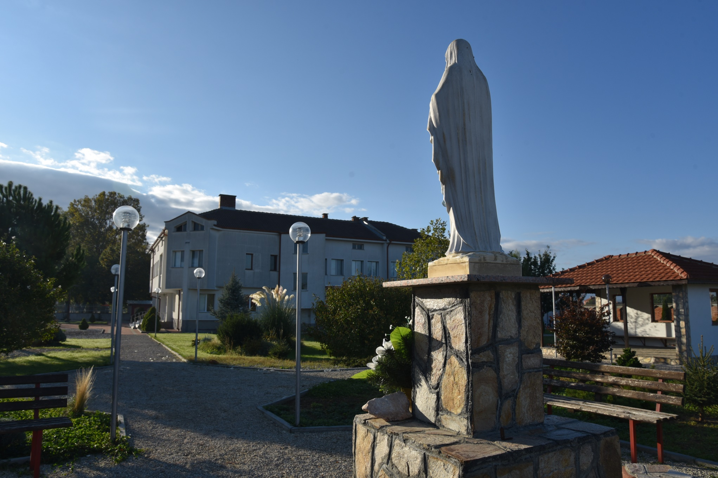
БЛАГОДАРЯ ЗА ВНИМАНИЕТО!

